Slide 1
EXPERIENCIA DE APRENDIZAJE 3 INTERFAZ GRÁFICA Y CONEXIÓN A BASE DE DATOS Conexión a la Base de Datos
PGY2121-Desarrollo de Software y Escritorio

Slide 2
CONTENIDO
01
04
BASE DE DATOS
PATRONES
02
05
CONEXIÓN A LA BD
PROYECTO CON BD
03
MÉTODOS JAVA

Slide 3
BASE DE DATOS
01

Slide 4
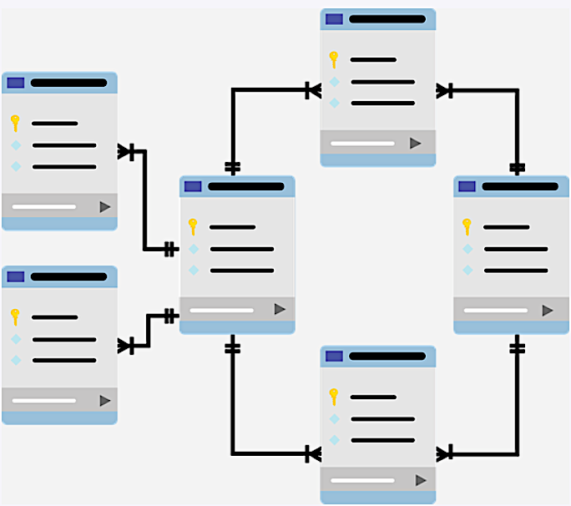
Base de Datos
Una base de datos es una colección organizada de datos.
Un sistema de administración de bases de datos (DBMS) proporciona las herramientas para almacenar, organizar, obtener y modificar datos sin necesidad de preocuparse por su representación interna.
El lenguaje llamado SQL es el lenguaje estándar internacional que se utiliza con las bases de datos relacionales para realizar consultas y para manipular datos.

Slide 5
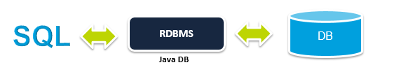
Base de Datos
Algunos sistemas de administración de bases de datos relacionales (RDBMS) populares son Microsoft SQL Server, Oracle, Sybase, IBM DB2, Informix, PostgreSQL y MySQL. El JDK incluye ahora un RDBMS puro de Java, conocido como Java DB.
Los programas en Java se comunican con las bases de datos y manipulan sus datos utilizando la API JDBC (Java Database Connectivity API). Un controlador de JDBC permite a las aplicaciones de Java conectarse a una base de datos en un DBMS específico, y nos permite manipular esa base de datos mediante la API JDBC.
java.sun.com/javase/technologies/database/index.jsp

Slide 6
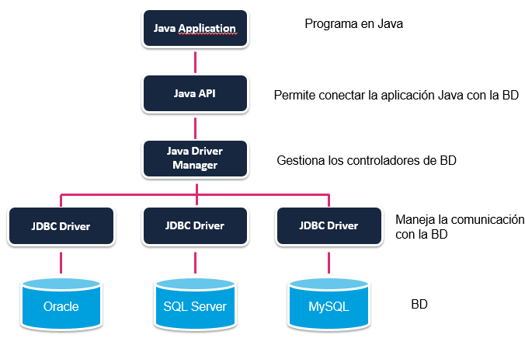
Base de Datos

Slide 7
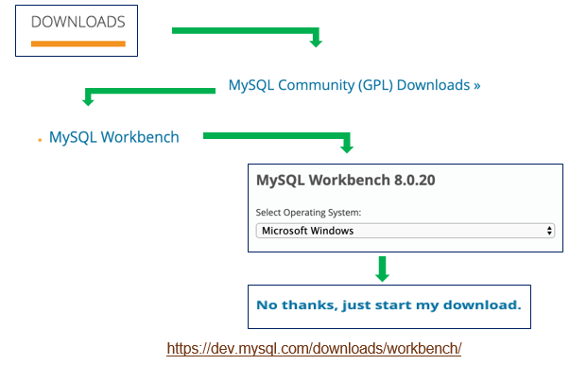
MySql
MySQL es uno de los sistemas de administración de bases de datos de código fuente abierto más populares de la actualidad.
Para su descarga visitamos: https://www.mysql.com/

Slide 8
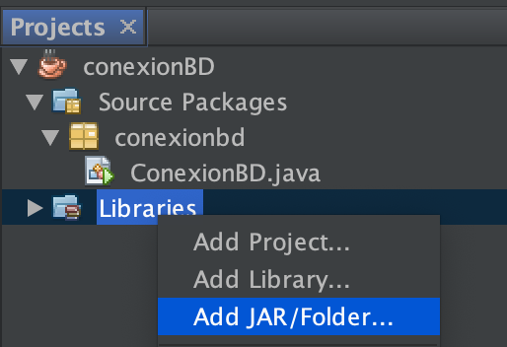
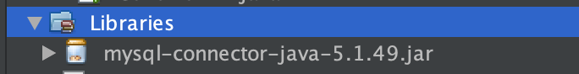
MySql
Instalación de MySQL Connector/J
Para usar MySQL con JDBC, también necesita instalar MySQL Connector/J (la J representa a Java): un controlador de JDBC que permite a los programas usar JDBC para interactuar con MySQL. Puede descargar MySQL Connector/J de:
https://dev.mysql.com/downloads/connector/j/
Una vez descargado, se descomprime y se agrega al proyecto:
https://dev.mysql.com/doc/workbench/en/

Slide 9
TÍTULO
02
CONEXIÓN A LA BD

Slide 10
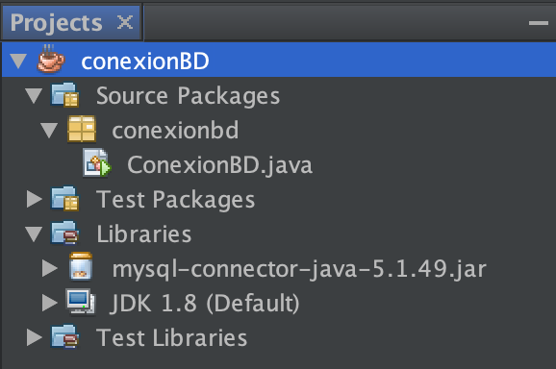
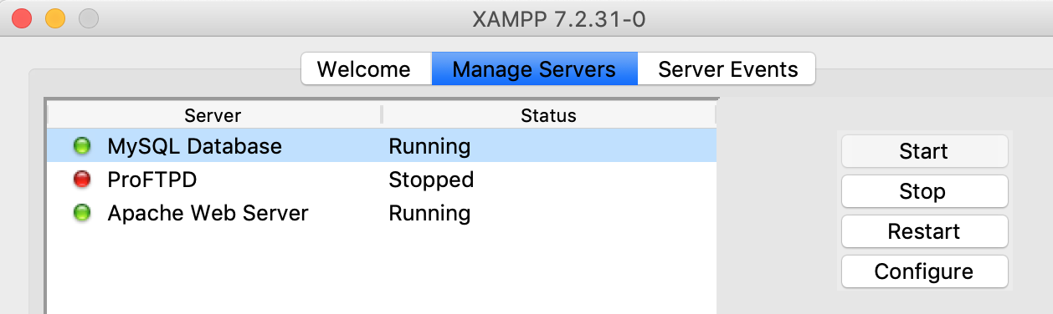
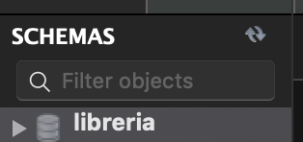
Conexión a la BD
Probemos nuestra conexión:
1 Creamos un proyecto
2 Agregamos el conector
Requisitos previos:
Tener corriendo los servidores
de MySQLy Apache
Tener creada la base de datos

Slide 11
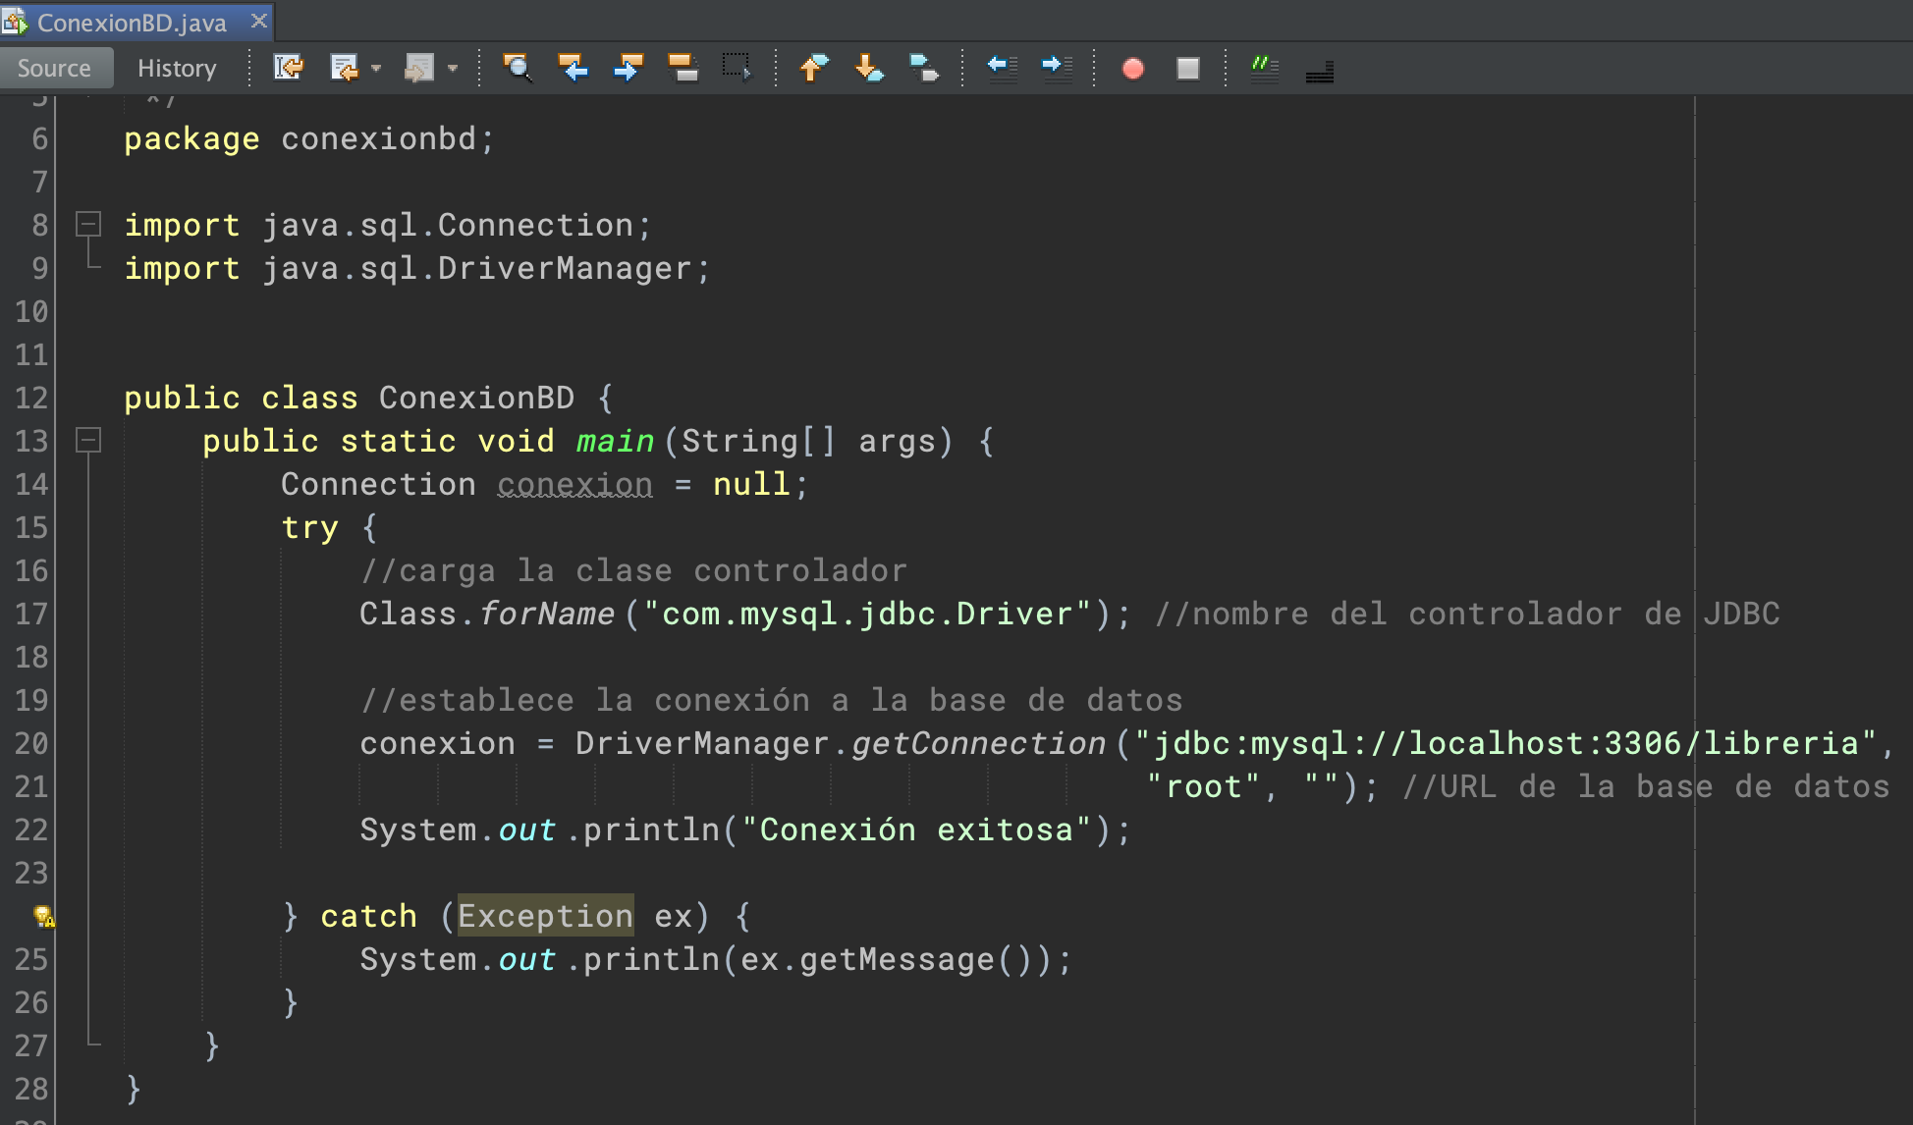
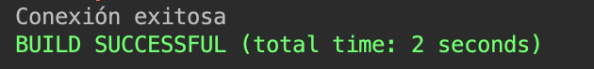
Conexión a la BD
3 Escribimos el siguiente código
4 Ejecutamos

Slide 12
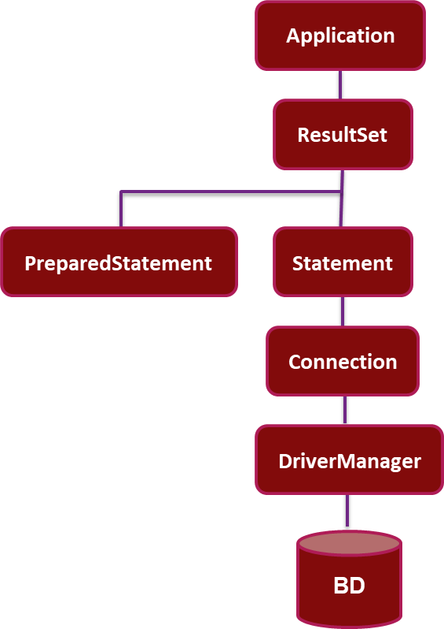
Clases o Interfaces utilizadas
DriverManager
permite establecer y gestionar conexiones a la BD con el driver apropiado.
Connection
proporcionar un vínculo entre las bases de datos y una aplicación en Java.
Statement
permite enviar instrucciones a la BD.
PreparedStatement
permite usar instrucciones preparadas.
ResultSet
conjunto de resultados que se devuelven de una query.

Slide 13
SQL
Instrucciones SQL
Insertar una fila
INSERT INTO nombreTabla (nombreColumna1, nombreColumna2, …, nombreColumnaN) VALUES (valor1,valor2,…,valorN)
Actualizar una fila
UPDATE nombreTabla set nombreColumna1 = valor1, nombreColumna2 = valor2, …, nombreColumnaN = valorN WHERE criterios
Por lo general, es un error especificar un valor para una columna que se autoincrementa.
La cláusula WHERE proporciona los criterios que determinan cuáles filas se van a actualizar.

Slide 14
SQL
Eliminar una fila
DELETE FROM nombreTabla WHERE criterios
Consultas
SELECT * FROM nombreTabla
SELECT nombreColumna1, nombreColumna2 FROM nombreTabla
La cláusula WHERE proporciona los criterios que determinan cuáles filas se van a eliminar.
El asterisco (*) indica que deben obtenerse todas las columnas de la tabla.
Si reemplazo el asterisco por columnas, sólo se obtendrán esas columnas en la consulta.

Slide 15
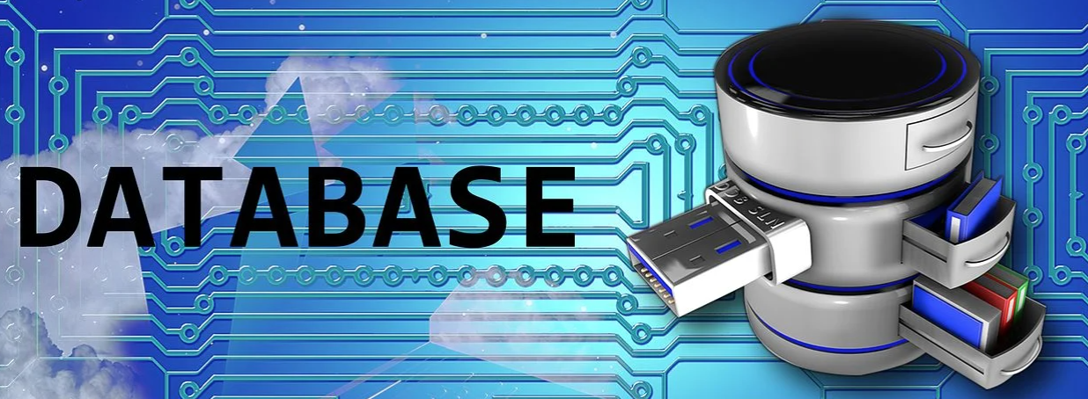
SQL
SELECT nombreColumna1, nombreColumna2, ... FROM nombreTabla
WHERE criterios
Para la mayoría de las consultas, no debe utilizarse el asterisco (*) para especificar nombres de columnas. Al seleccionar las columnas por nombre, también evitamos devolver columnas innecesarias y nos protegemos contra los cambios en el orden actual de las columnas en la(s) tabla(s).
Sólo se seleccionan las filas que cumplan con los criterios de selección

Slide 16
MÉTODOS JAVA
03

Slide 17

Métodos Java
Métodos
Utilizaremos los siguientes métodos para ejecutar nuestras querys en la BD:
• executeQuery(String sql): permite la ejecución de consultas.
SELECT → Devuelve un objeto ResultSet
• executeUpdate(String sql): permite realizar modificaciones en la BD.
INSERT, UPDATE, DELETE →Devuelve el número de columnas afectadas

Slide 18
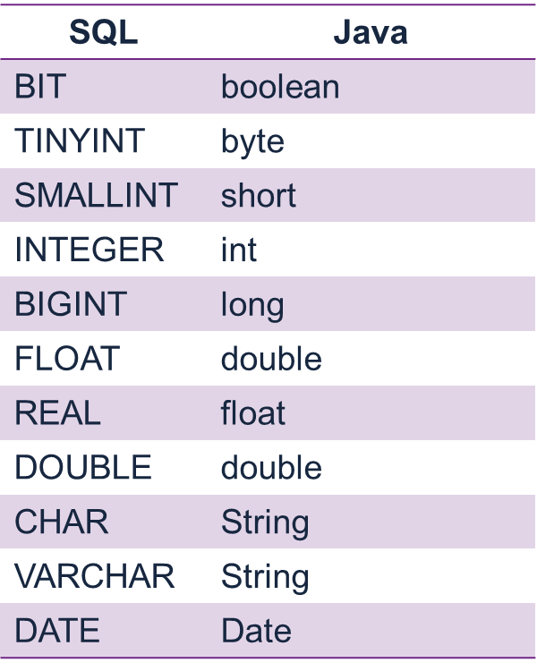
Correspondencia de tipos SQL - Java

Slide 19
Correspondencia de tipos SQL - Java
Para obtener el valor de cada campo hay que usar el método getX("campo") correspondiente al tipo del valor SQL:
getInt → INTEGER
getLong → BIGINT
getFloat → REAL
getDouble → FLOAT
getBoolean → BIT
getString → VARCHAR
getString → CHAR
getDate → DATE
Para el caso de modificar el parámetro de una query se utiliza el método setX(numeroParametro, valor) correspondiente al tipo del valor SQL:
GET
SET
stmt.setString(1, libro.getTitulo());

Slide 20
PATRONES
04

Slide 21

Patrones
¿QUÉ ES UN PATRÓN DE DISEÑO?
Un patrón de diseño es una solución probada que resuelve un tipo específico de problema en el desarrollo de software referente al diseño.
Existen varios patrones de diseño: de creación, estructurales, de comportamiento, entre otros.
¿POR QUÉ UTILIZAR UN PATRÓN DE DISEÑO?
Permiten tener el código bien organizado, legible y mantenible, además permite reutilizar código y aumenta la escalabilidad en un proyecto.
Proporcionan una terminología estándar y un conjunto de buenas prácticas en cuanto a la solución en problemas de desarrollo de software.

Slide 22
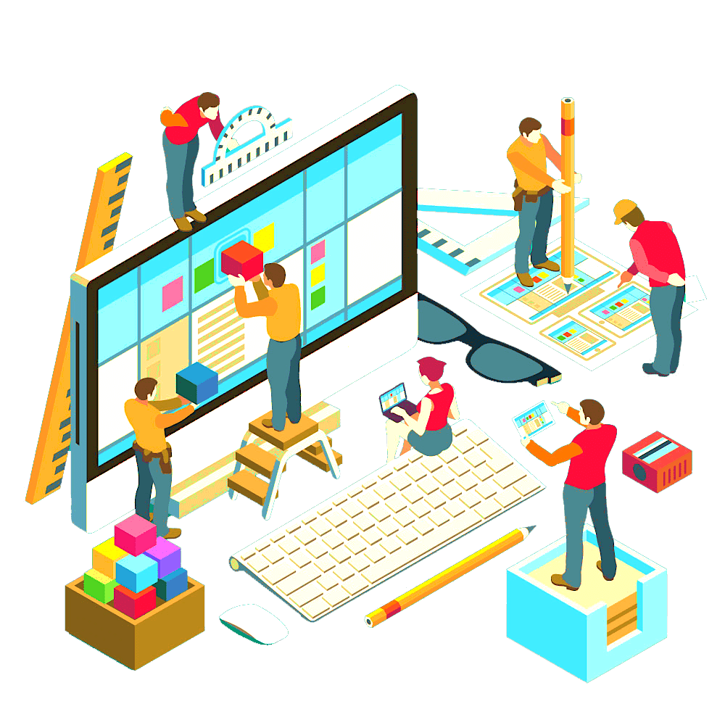
Patrones
Así como contamos con Patrones de Diseño para los componentes de nuestras soluciones, hablaremos a partir de este punto sobre los Patrones Arquitectónicos o Arquetipos, que nos permiten dividir nuestras soluciones de software en piezas o componentes con responsabilidades bien definidas a un nivel mayor de construcción (Arquitectura de Software).
La Arquitectura de Software, define la estructura del sistema.

Slide 23
Patrones
A diferencia de los patrones de diseño, la arquitectura no se ocupa de un problema de un componente particular, sino del problema sistema como un todo. Desde esta perspectiva podemos determinar algunas características para referirnos a la diferencia entre la Arquitectura y los Patrones de Diseño:
Una arquitectura define las estructuras del sistema, es decir sus componentes y la forma en que estos componentes se comunican.
Los patrones de diseño son soluciones a problemas comunes de implementación en los componentes.
Una arquitectura de software puede incluir en alguno de sus componentes patrones de diseño.
Todo software posee una arquitectura, pero no todo software ocupará un patrón de diseño.
Un patrón de diseño se ocupa del bajo nivel y un patrón arquitectónico se ocupa del alto nivel.

Slide 24
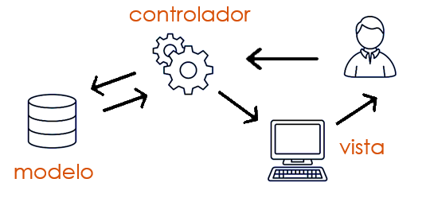
Patrón MVC
MVC
El MVC o Modelo-Vista-Controlador (MODEL VIEW CONTROLLER) es un patrón de arquitectura de software que separa la lógica de negocio de la lógica de la vista en una aplicación. Se utiliza tanto en componentes gráficos básicos hasta sistemas empresariales. La mayoría de los frameworks modernos utilizan MVC (o alguna adaptación del MVC) para la arquitectura, entre ellos podemos mencionar a Ruby, Django, AngularJS entre otros.

Slide 25
Patrón MVC
MODELO
Esta capa representa todo lo que tiene que ver con el acceso a datos: guardar, actualizar, obtener datos, además todo el código de la lógica del negocio. Básicamente son las clases Java y parte de la lógica de negocio.
CONTROLADOR
El controlador es el encargado de conectar el modelo con las vistas, funciona como un puente entre la vista y el modelo, el controlador recibe eventos generados por el usuario desde las vistas y se encargar de direccionar al modelo la petición respectiva.
VISTAS
Son la representación visual de los datos, todo lo que tenga que ver con la interfaz gráfica. Ni el modelo ni el controlador se preocupan de cómo se verán los datos, esa responsabilidad es únicamente de la vista.

Slide 26
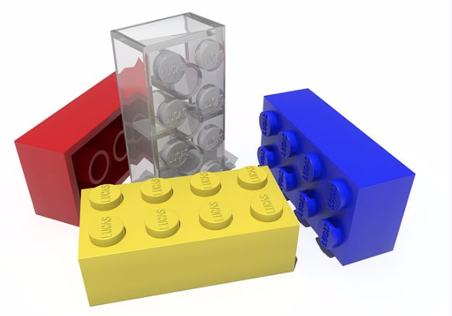

Patrón MVC
Lo importante de este patrón, es que permite dividir en partes, que de alguna manera son independientes, es decir, si realizo un cambio en alguna parte del código no afectaría a las otras capas.
Por ejemplo, si modificamos nuestra Base de Datos, sólo deberíamos modificar el modelo que es quién se encarga de los datos y el resto de la aplicación debería permanecer intacta.
Investigue el patrón DAO

Slide 27
PROYECTO CON BD
03

Slide 28
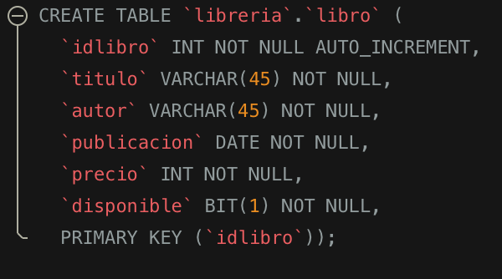
Proyecto con BD
1 Se creará la base de datos librería y la tabla libro:

Slide 29
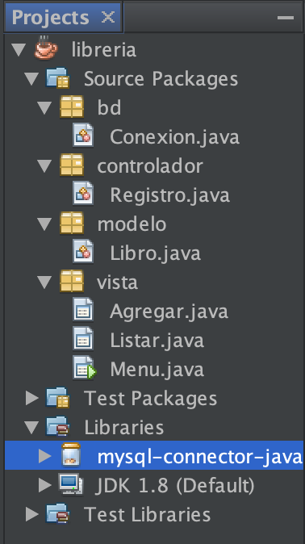
Proyecto con BD
2 Se crea el proyecto con sus packages, clases y ventanas
3 Se implementa el código

Slide 30
¿Qué hemos aprendido?
Conexión a la Base de Datos.
MySQL.
Instrucciones SQL.
Patrón MVC.

Slide 31
¿Qué te resultó difícil entender?

